Slide 1
ММП 2025/2026
Викладач Канцедал Георгій Олегович

Slide 2
Основні особливості DataFrame
Однопоточність обробки даних
Використання «широких» дата типів
Великий функціонал
Обмеженість роботи з великими файлами
На противагу цім як позитивним так і негативним якостям є декілька варіантів бібліотек для роботи з двохмірними даними. Хоча вони і мають менший функціонал для аналітики але більш придатні для роботи з великими даними. Зокрема Tensorflow, PyTorch, Jax.

Slide 3
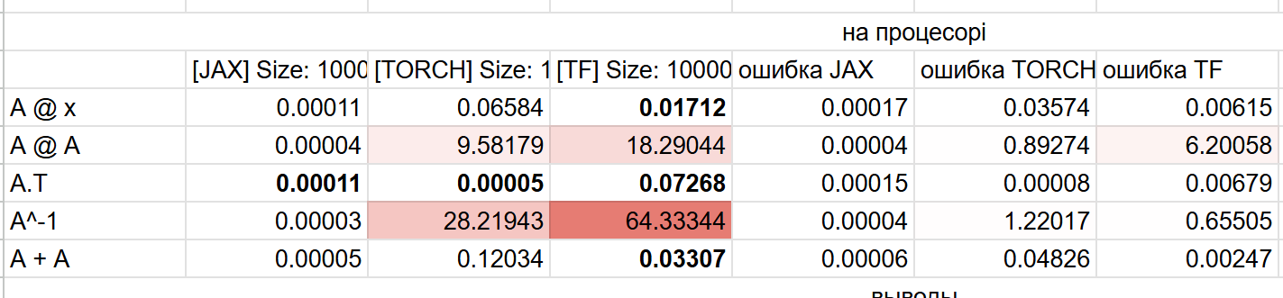
Аналоги для матричних операцій. Порівняння
На процесорі відміність між бібліотеками виникає зарахунок власне алгоритмів роботи з оперативною памятю. Так Джакс виявився менш придатним до операцій траспонування – яка є однією з найпростіших серед матричних, в той час як зі скаладними дійсно векторними операціями дійсно отримані непогані результати. Для матричних операцій без використання вектоних функцій рекомендую використовувати Тензорфлоу.

Slide 4
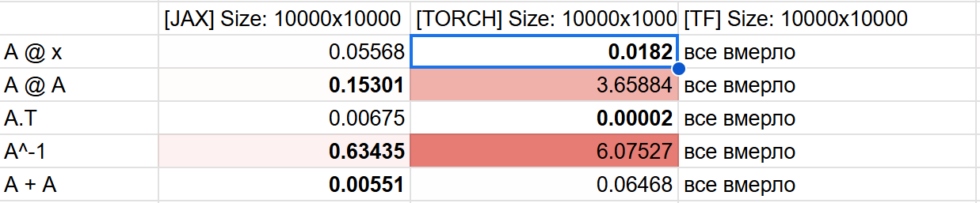
Аналоги для матричних операцій. Порівняння
Для наступного порівняння було використано лише куду (тобто відеокарту). Тензорфлоу виявився надзвичайно вибагливим до обєму памяті і нежаль не зміг відпрацювати коректно. Однак Торч і Джакс мають меншу потребу до відео памяті і тому на них тест пройшов. Результати свідчать про повне домінування джаксі з операціями матричного множення і обернення. В той час як пайторч виявився більш придатним для простіших вектоних операцій. Це пітверджує висновки поперднього слайду.

Slide 5
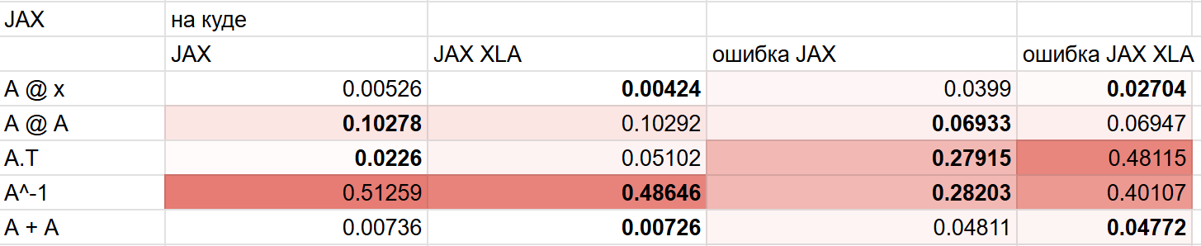
Аналоги для матричних операцій. Порівняння
Окрема ворто відмітити можливість Джаксу використовувати XLA ядра що недоступні при використанні куди і зазвичай зустрічаються в професійних відокартах для рендерингу та проведенню симуляцій. Очікувано тести виявили незначне покращення порівняно з кудою.

Slide 6
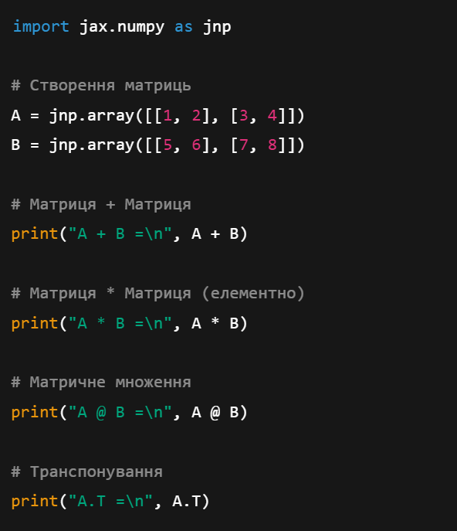
Базові матричні операції з JAX
JAX — це бібліотека Python для високопродуктивних обчислень на масивах з підтримкою автоматичного диференціювання, JIT-компіляції та паралельного виконання на CPU, GPU та TPU.Вона поєднує знайомий API NumPy з потужними трансформаціями програм, що дозволяє ефективно реалізовувати складні обчислювальні задачі.

Slide 7
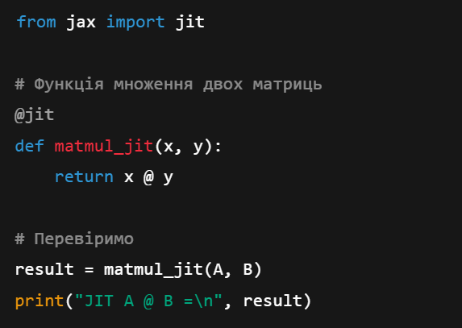
JIT-компіляція для прискорення
@jit автоматично компілює функцію, підвищуючи продуктивність на GPU або TPU.

Slide 8
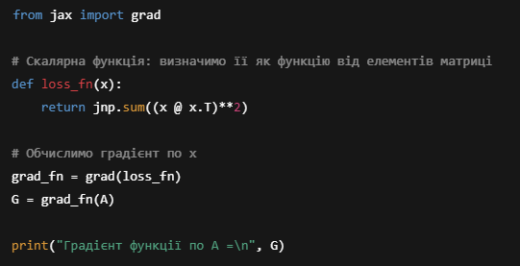
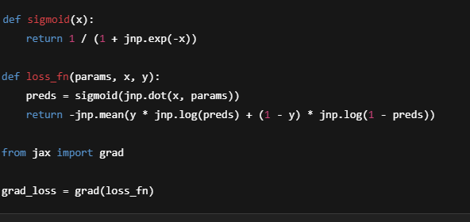
Автоматичне диференціювання
@jit автоматично компілює функцію, підвищуючи продуктивність на GPU або TPU.

Slide 9
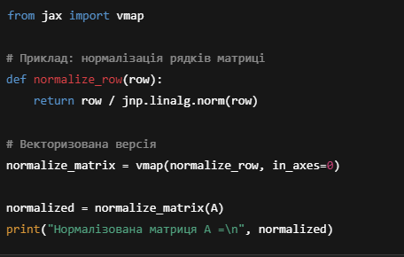
Векторизація з vmap
vmap дозволяє застосовувати функцію до кожного рядка без явного циклу.

Slide 10
Векторизація з vmap
vmap дозволяє застосовувати функцію до кожного рядка без явного циклу.

Slide 11
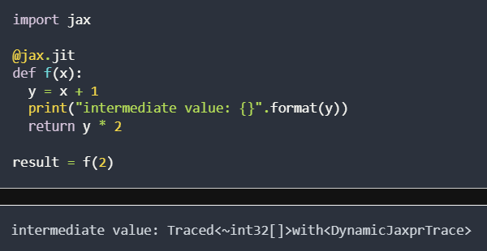
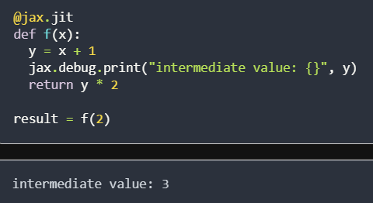
Зовнішні колбеки в JAX
Зовнішні колбеки дозволяють JAX виконувати Python-код на хості під час виконання програми, навіть у контексті JAX-трансформацій, таких як jit(), vmap() та grad().
Основні типи колбеків у JAX:
jax.pure_callback: для чистих функцій без побічних ефектів.
jax.experimental.io_callback: для функцій з побічними ефектами, таких як введення/виведення.
jax.debug.callback: для налагодження та виводу інформації під час виконання.

Slide 12
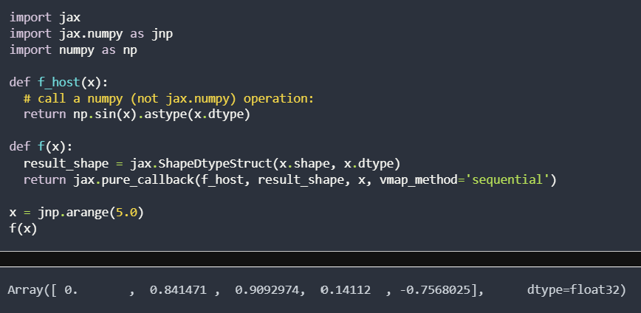
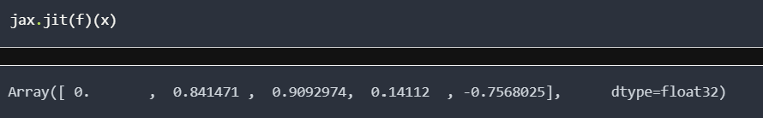
jax.pure_callback — чисті колбеки
jax.pure_callback дозволяє викликати чисту Python-функцію host_fn під час виконання JAX-програми. Функція повинна бути детермінованою та без побічних ефектів.
jax.ShapeDtypeStruct використовується для вказівки форми та типу даних результату колбеку.

Slide 13
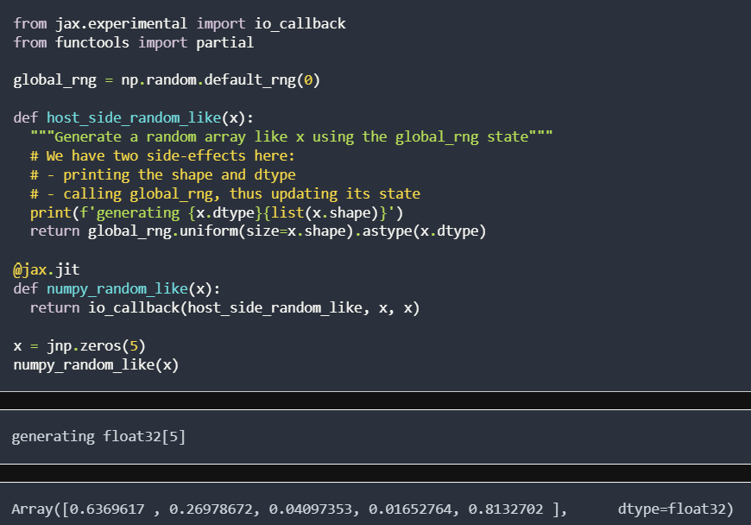
experimental.io_callback
На відміну від jax.pure_callback(), функція jax.experimental.io_callback() призначена спеціально для використання з нечистими функціями, тобто такими, що мають побічні ефекти.
Наприклад, ось колбек, який використовує глобальний генератор випадкових чисел з NumPy на стороні хоста. Це нечиста операція, оскільки побічним ефектом генерації випадкового числа в NumPy є зміна внутрішнього стану генератора випадкових чисел.

Slide 14
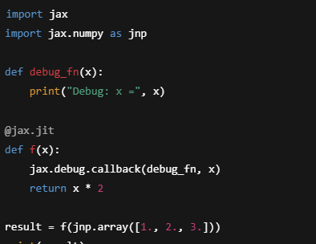
jax.debug.callback — налагодження
jax.debug.callback використовується для налагодження та виводу інформації під час виконання JAX-програми. Це дозволяє вставляти точки виводу без порушення трансформацій JAX.
Зверніть увагу, що колбеки можуть бути дубльовані або опущені під час оптимізації, тому використовуйте цей метод лише для налагодження.

Slide 15
Висновок
Jax потужний
Інколи непогано оптимізовує швидкість
Не передбачає інтеграцію з не джаксовими матрицями
Не бажано змішувати джакс і не джакс
Бажано писати великі шматки джаксу і компінлювати його
Бажано не використовувати колбеки крім дебагу

Slide 16
End

